Slide 1






BASE DE DATOS II
HITO-2
POR:
MARCO ANTONIO CALLE VAQUIATA

Slide 2




Índice
Manejo de Conceptos
Parte Practica
Conclusión

Slide 3


Conceptos
¿A que se refiere cuando se habla de bases de datos relacionales?
Una base de datos relacional es un tipo de base de datos que almacena y proporciona acceso a puntos de datos relacionados entre sí. Las bases de datos relacionales se basan en el modelo relacional, una forma intuitiva y directa de representar datos en tablas.
¿A que se refiere cuando se habla de bases de datos no relacionales?
Las bases de datos no relacionales son un sistema de almacenamiento de información que se caracteriza por no usar el lenguaje SQL para las consultas. Esto no significa que no puedan usar el lenguaje SQL, pero no lo hacen como herramienta de consulta, sino como apoyo.

Slide 4

¿Qué es MySQL y MariaDB?. Explique si existen diferencias o son iguales, etc. Aunque MariaDB es una bifurcación de MySQL, estos dos sistemas de gestión de bases de datos siguen siendo bastante diferentes: MariaDB tiene licencia GPL mientras que MySQL tiene un enfoque de doble licencia. Cada mango se acumula de una manera diferente. MariaDB soporta muchos motores de almacenamiento diferentes. ¿Qué son las funciones de agregación? Las funciones de agregación en SQL nos permiten efectuar operaciones sobre un conjunto de resultados, pero devolviendo un único valor agregado para todos ellos. Es decir, nos permiten obtener medias, máximos, etc... sobre un conjunto de valores. ¿Qué llegaría a ser XAMPP, WAMP SERVER o LAMP? WAMP es un acrónimo que significa Windows, Apache, MySQL y PHP. Es un stack o conjunto de soluciones de software que significa que cuando instalas WAMP, estás instalando Apache, MySQL y PHP en tu sistema operativo (Windows en el caso de WAMP). Aunque puede instalarlos por separado, por lo general son empaquetados, y también por una buena razón

Slide 5
¿Cual es la diferencia entre las funciones de agresión y funciones creados por el DBA? Es decir funciones creadas por el usuario Las funciones de agregación es el que ya esta determinado tanto en el SQL/DATAGRIP, ya están determinadas(SUM,REST,MAX,MIN,ETC) mientras que las funciones creadas por el usuario son las que ponemos de acuerdo a la necesidades ¿Para qué sirve el comando USE? El comando USE DATABASE se utiliza para designar una base externa como base de datos actual, en otras palabras, la base a la cual se dirigirán las próximas consultas SQL en el proceso actual. ¿Que es DML y DDL?? Las sentencias SQL se dividen en dos categorías: lenguaje de definición de datos (DDL) y lenguaje de manipulación de datos (DML). Las sentencias DDL se utilizan para describir una base de datos, para definir su estructura, para crear sus objetos y para crear los subjetos de la tabla. ¿Qué cosas características debe de tener una función? Explique sobre el nombre, el return, parámetros, etc. Las características que debe de tener son el nombre de la función( si tiene o no parámetros) un returns dependiendo si va a ser varchar o integer después un begin y un end ¿Cómo crear, modificar y cómo eliminar una función?
CREATE | Cree un índice o tabla que aún no existe.
ALTER | Modifique una tabla o columna existente.
DROP | Eliminar una tabla, columna o restricción existente.

Slide 6
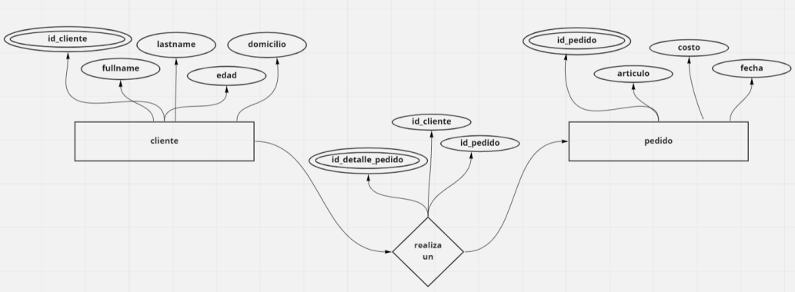
Parte practica
Crear las tablas y 2 registros para cada tabla para el siguiente modelo ER.

Slide 7
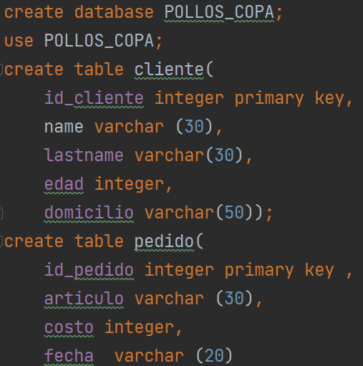
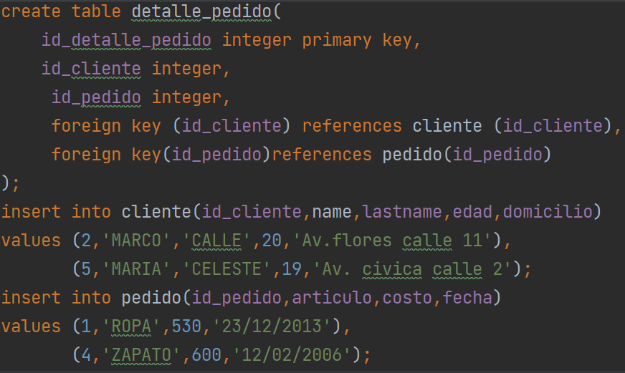

Resultados
Descripción

Slide 8

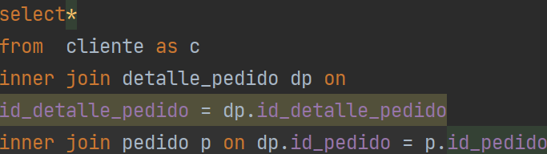
Crear una consulta SQL en base al ejercicio anterior
○ Debe de utilizar las 3 tablas creadas anteriormente.
○ Para relacionar las tablas utilizar JOINS.
○ Adjuntar el código SQL generado

Slide 9
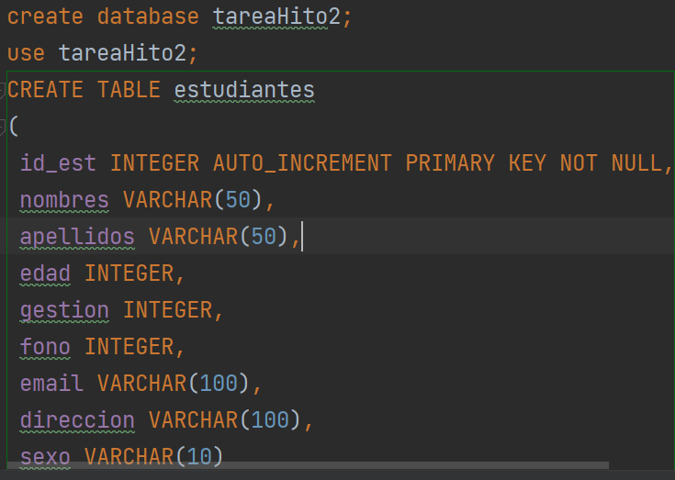
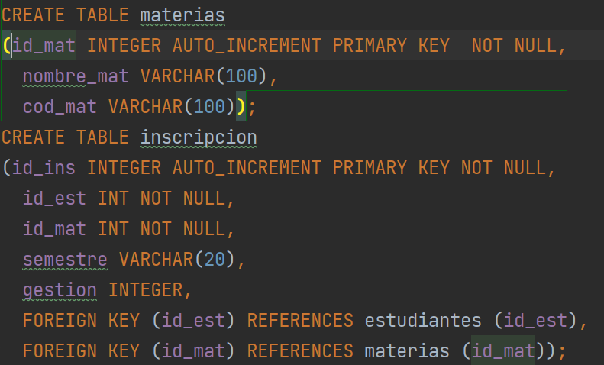

Crear un función que compare dos códigos de materia.
Recrear la siguiente base de datos:

Slide 10
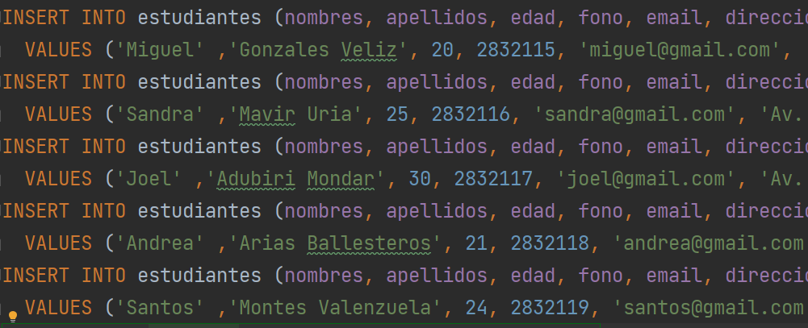
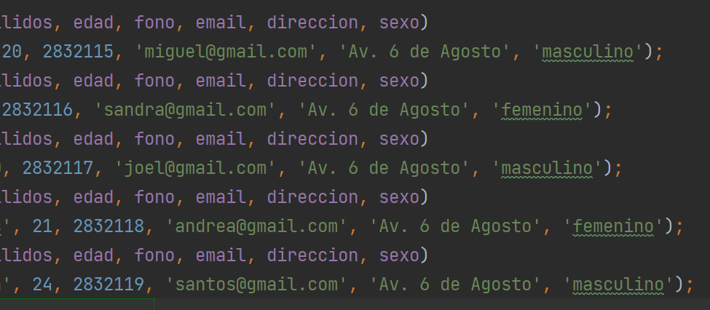

Slide 11
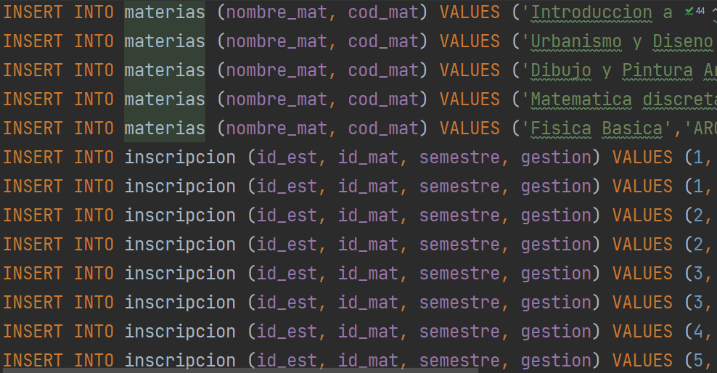

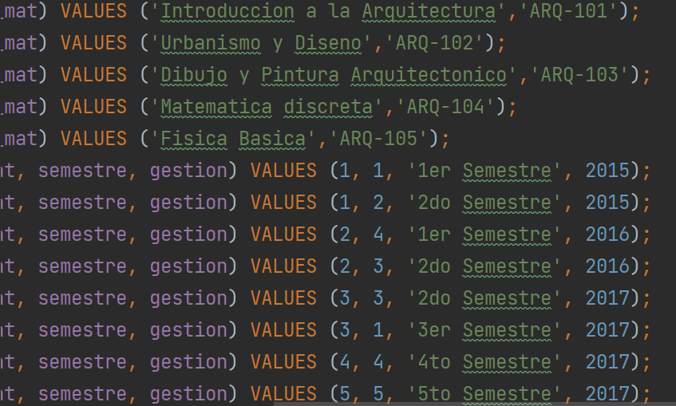
4
“Que tu actitud sea positiva sin importar el pesimismo de quienes te rodean.”

Slide 12
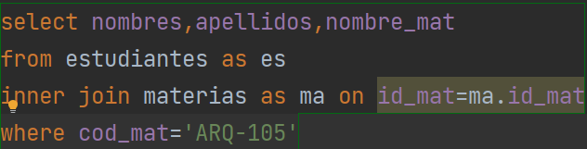
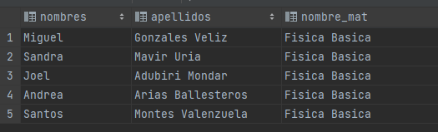
Resolver lo siguiente:
Mostrar los nombres y apellidos de los estudiantes inscritos en la materia ARQ-105, adicionalmente mostrar el nombre de la materia.
Descripción

Slide 13

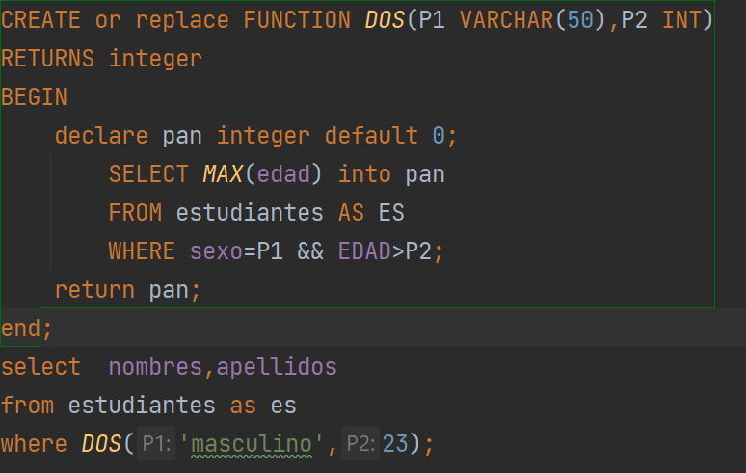
Deberá de crear una función que reciba dos parámetros y esta función deberá ser utilizada en la cláusula WHERE.

Slide 14
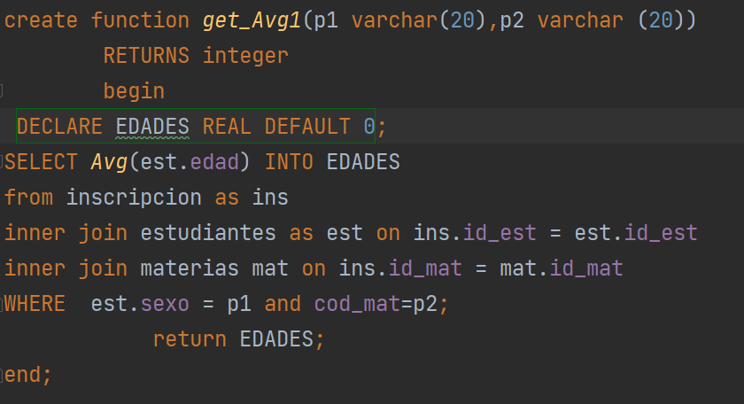
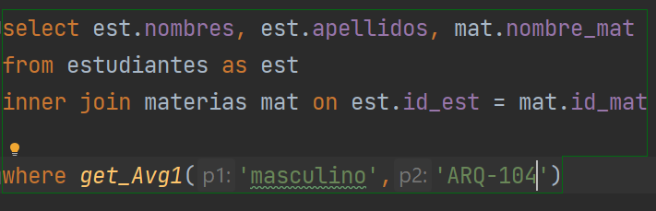
Crear una función que permita obtener el promedio de las edades del género masculino o femenino de los estudiantes inscritos en la asignatura ARQ-104. ○ La función recibe como parámetro el género y el código de materia.

Slide 15
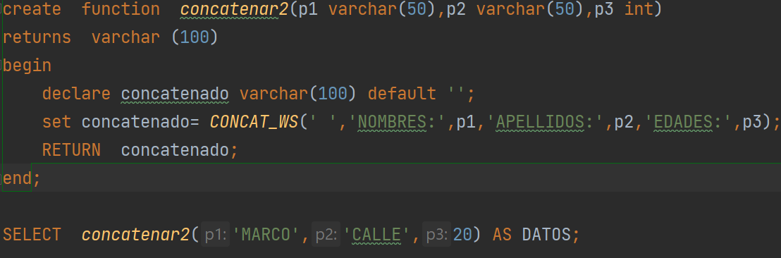
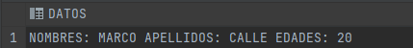
Crear una función que permita concatenar 3 cadenas.

Slide 16
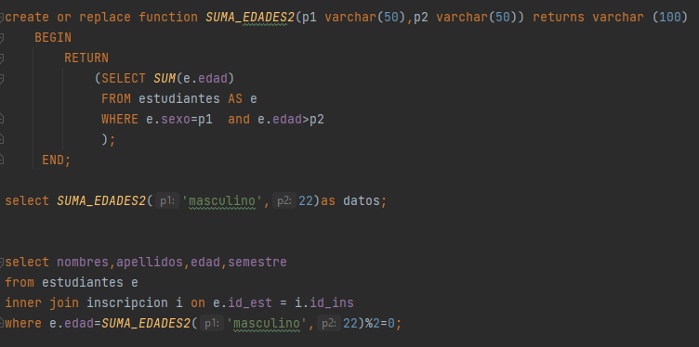
Crear una función de acuerdo a lo siguiente:

Slide 17
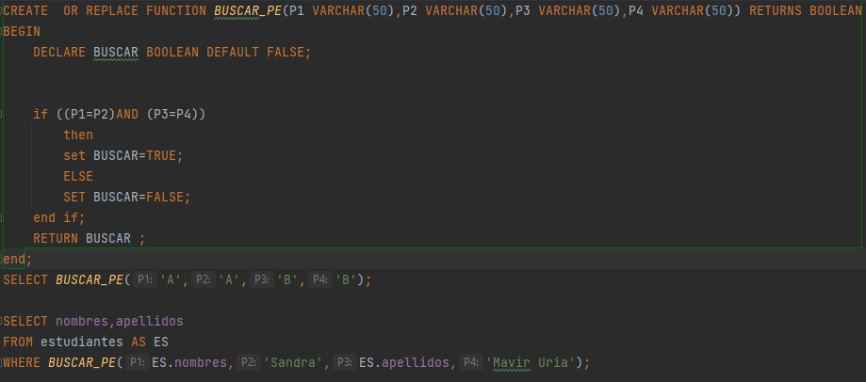
Crear una función de acuerdo a lo siguiente:
Descripción

Slide 18
Conclusión
En este tema nuestros objetivos fueron:
Mostrar el manejo de bases de datos relacionales.
Mostrar el manejo de funciones en MySQL.
Se concluyo que alcanzamos exitosamente con los objetivos
Pudiendo alcanzar nuevos temas y aprendes mas cada día.
“En la lucha por la supervivencia, quien gana es quien permanece, así no alcance la victoria, porque esto es una lucha diaria”

Slide 19

Gracias

